Slide 1
Modulo 2
Coach Dashboard V2
Panoramica, Viste disponibili e Filtri avanzati
FTM Academy - Video Corso Coach/Formatore

Slide 2
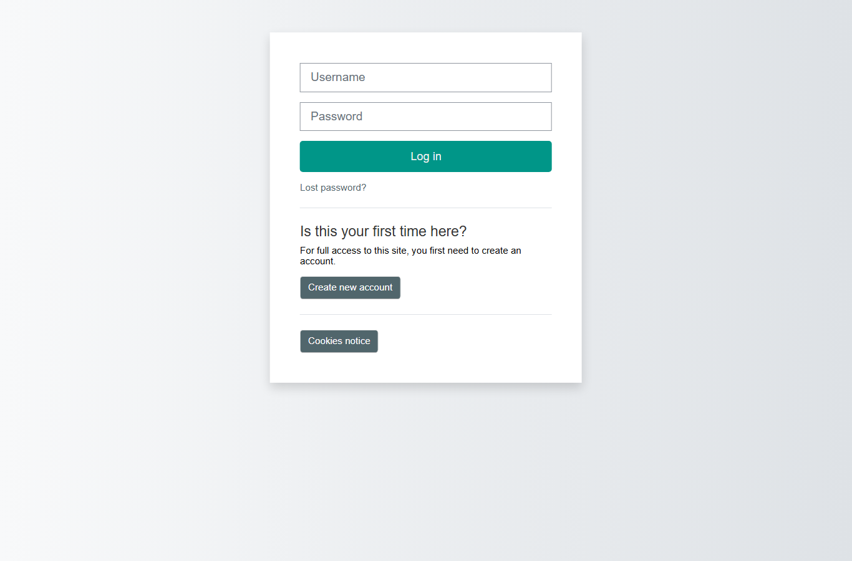
Dashboard V2 - Vista Completa
Vista panoramica della Coach Dashboard V2 con tutte le aree visibili

Slide 3
I 3 Pulsanti Header
• ← Versione Classica: torna al vecchio layout
• Scelte Rapide: assegnazione rapida test e laboratori
• Rapporto Classe: report aggregato di tutta la classe

Slide 4
Le 5 Statistiche
Le 5 stat card colorate: Studenti, Media, Autoval, Lab, Fine 6 Sett.

Slide 5
I 6 Quick Filters
📷 SCREENSHOT
Pulsanti quick filter con conteggi: Tutti, Mancano Scelte, Manca Autoval...
[File: mod02_quick_filters.png]
Pulsanti quick filter con conteggi: Tutti, Mancano Scelte, Manca Autoval...

Slide 6
Le 4 Viste Disponibili
• Classica: layout originale (retrocompatibilità)
• Compatta: tabella una riga per studente (visione d'insieme)
• Standard: card espandibili in griglia (consigliata)
• Dettagliata: pannelli sempre aperti, 2 colonne

Slide 7
Vista Compatta
Vista compatta con tabella a riga singola per studente

Slide 8
Vista Standard
Vista standard con card espandibili, una aperta e due chiuse

Slide 9
Zoom e Accessibilità
• A- (90%): testo più piccolo, più studenti visibili
• A (100%): dimensione normale
• A+ (120%): testo più grande
• A++ (140%): massima accessibilità
💡 Le preferenze di zoom vengono salvate automaticamente

Slide 10
Filtri Avanzati
Pannello filtri con dropdown corso, chip colore gruppo, settimana e stato

Slide 11
Fine Modulo 2
Prossimo: Card Studente e Azioni Rapide

